Slide 1
第6章 微型计算机的输入/输出
CPU与外设通信的特点
输入/输出方式
CPU与外设通信的接口

Slide 2
6.1 CPU与外设通信的特点
1、需要有接口作为CPU与外设通讯的桥梁；
  信号速度
  信号种类：模拟、数字；并行、串行
  逻辑电平
2、需要有数据信息传送之前的“联络”；
3、要传递的信息有三方面内容：状态、数据及控制信息。

Slide 3
CPU与外设通信的特点
CPU I/O接口 外设
控制
数据
地址
控制
数据
状态

Slide 4
CPU与外设通信的特点
接口电路通常包含一组能够与处理器交换信息的寄存器或缓冲器，称为I/O端口
数据端口—— 存放数据信息
状态端口—— 存放状态信息，即反映外设
当前工作状态的信息
控制端口—— 存放控制信息

Slide 5
CPU与外设通信的特点
接口的功能
进行地址译码或设备选择，以便使CPU能与某一指定的外部设备通讯；
状态信息的应答，以协调数据传送之前的准备工作；
进行中断管理，提供中断信号；

Slide 6
CPU与外设通信的特点
进行数据格式转换，如正负逻辑的转换，串行与并行数据转换等；
进行电平转换，如TTL电平与MOS电平间的转换；
协调速度；
时序控制，提供实时时钟信号。

Slide 7
I/O端口的寻址方式
I/O端口的寻址方式
一． I/O端口及I/O操作
1. I/O端口
端口是接口电路中能被CPU直接访问的寄存器的地址。
一个接口可以有几个端口，如命令口、状态口和数据口，分别对应于命令寄存器、状态寄存器和数据寄存器。
访问端口就是访问接口电路中的寄存器。

Slide 8
I/O端口的寻址方式
2. I/O操作
通常所说的I/O操作是指对I/O端口的操作，而不是对I/O设备的操作。即CPU访问的是与I/O设备相关的端口，而不是I/O设备本身。

Slide 9
I/O端口的寻址方式
二、端口地址编址方式
1．统一编址（存储器映射）
从存储器空间划出一部分地址空间给I/O设备，把I/O接口中的端口当作存储器单元一样进行访问。
优点：
对I/O设备的访问是使用访问存储器的指令，所以指令类型多，功能齐全；
能给端口有较大的编址空间。

Slide 10
I/O端口的寻址方式
缺点：
端口占用了存储器的地址空间，使存储器容量减小；
指令长度比专门I/O指令要长，执行速度较慢；
程序可读性差。

Slide 11
I/O端口的寻址方式
2．独立编址（非存储器映射）
接口中的端口地址单独编址而不和存储空间合在一起。
优点：
I/O端口地址不占用存储器空间， I/O端口地址和存储器地址可以重叠，而不会相互混淆；
使用专门的I/O指令对端口进行操作，指令短，执行速度快；
I/O指令与存储器访问指令有明显的区别，程序中I/O操作和存储器操作层次清晰，程序的可读性强。
缺点：
I/O指令单一

Slide 12
I/O端口的寻址方式
例如：
IN AL，60H
OUT 61H，AL
若用双字节地址作为端口，则最多可访问2¹⁶=64K个端口。 I/O扩展槽的接口控制卡上，采用双字节地址，并且是用寄存器间接给出端口地址，地址总是放在寄存器DX中。

Slide 13
I/O端口的寻址方式
其指令格式为：
MOV DX，XXXXH
IN AL，DX ；8位传送
MOV DX，XXXXH
OUT AL，DX ；8位传送
这里， XXXXH为16位的两字节地址。

Slide 14
I/O端口的寻址方式
2． I/O端口访问
对端口的访问就是CPU对端口的读／写。但端口在数据输入／输出时还涉及到存储器。
例如：输入时：
MOV DX，300H； I/O端口
IN AL，DX； 从端口读数据到AL
MOV [DI]，AL；数据从AL →存储器
输出时：
MOV DX，301H； I/O端口
MOV AL，［SI］； 从内存取数到AL
OUT DX，AL； 数据从AL →端口

Slide 15
I/O端口的寻址方式
三、I/O端口地址分配
根据I/O接口的硬件分类，把I/O空间分成两部分：系统板上接口芯片的端口地址和扩展槽上接口控制卡的端口地址。
PC/AT系统中，I/O端口地址范围是000H～3FFH，总共有1024个端口。
    000H ～ 0FFH：系统板上的I/O芯片
    100H ～ 3FFH：扩展槽上的I/O控制卡
    用户常使用300H ～ 31FH。
I/O端口地址分配 表1、表2

Slide 16
I/O端口地址译码技术
I/O端口地址的形成
CPU为了对I／O端口进行读写操作，就需确定与自己交换信息的端口（寄存器），那么，是通过什么媒介把来自地址总线上的地址代码翻译成需要访问的端口地址（寄存器）的，这就是端口地址译码问题。这个“媒介”就是I／O地址译码电路。
端口地址译码就是把来自地址总线上的地址代码翻译成所需要范围的端口选择信号。

Slide 17
I/O端口地址译码技术
一、地址译码电路工作原理及作用
1．译码电路的输入信号
I／O地址译码电路不仅仅与地址信号有关，而且与控制信号有关。因此，I／O端口地址译码电路的作用是把地址和控制信号进行逻辑组合（可能还包括时序组合），从而产生对接口芯片的选择信号。
2．译码电路的输出信号
译码电路把输入的地址线和控制线经过逻辑组合后，所产生的输出信号线就是1根选中线，通常是低电平有效。

Slide 18
I/O端口地址译码技术
二、 I／O地址译码方法
原则上是把地址线分为两部分：一部分是高位地址线与CPU的控制信号进行组合，经译码电路产生I／O接口芯片的片选信号CS，实现系统中的片间寻址（片选）；另一部分是低位地址线不参加译码，直接连到I／O接口芯片，进行I／O接口芯片的片内端口寻址，即寄存器寻址。

Slide 19
I/O端口地址译码技术
低位地址线的根数决定于接口中寄存器的个数。从系统的角度来考虑，则低位地址线的根数应由系统中含有寄存器数目最多的接口芯片来决定。

Slide 20
I/O端口地址译码
译码：把来自地址总线上的地址翻译成所需要访问的端口
地址的过程。
  译码原理
地址线
译码电路
片选信号（低电平有效）
控制线
I/O地址译码电路除对地址线所送的地址代码进行译码之外，还要受以下控制信号的控制：
  用IOR和IOW信号确定I/O操作类型
  用AEN信号确定是否为DMA传送
  用IOCS16信号控制访问8为端口还是16位端口
  用SBHE信号控制访问奇地址端口还是偶地址端口

Slide 21
I/O端口地址译码
  一般原则是：
高位地址线
译码
电路
I/O
接
口
芯片
组合
片选CS信号
CPU的控制信号
系统中的片间寻址
低位地址线
直接进行I/O接口芯片的片内端口寻址
不译码

Slide 22
I/O端口地址译码技术
三、 I／O端口地址译码电路设计
译码电路的形式可分为固定式译码和可选式译码。若按译码电路采用的元器件来分，又可分为门电路译码和译码器译码。
1．固定式端口地址泽码
固定式是指接口中用到的端口地址不能更改。在固定式译码电路中，又分单个端口地址译码和多个端口地址译码两种情况。若仅需一个端口地址，则多采用门电路构成译码电路。

Slide 23
I/O端口地址译码技术
通用集成电路2大系列：
1、CMOS（Complementary Metal Oxide Semiconductor，互补金属氧化物半导体）
系列，主要有4000系列和7400系列
2、TTL（Transistor-Transistor Logic，晶体管-晶体管逻辑电路），主要有74LS系列（54LS系列）

Slide 24
I/O端口地址译码技术
常用系列电路：
74LS：低功耗肖特基电路，TTL电路
74HC（高速CMOS）：CMOS电路，具有CMOS的低功耗和相当于74LS高速度的性能（但比74LS速度低）
CD：标准的4000系列CMOS电路

Slide 25
I/O端口地址译码技术
不同电路的电平：
TTL电平：输出高电平＞2.4V，输出低电平＜0.8V
CMOS电平：输出高电平＞3.6V，输出低电平＜0.3V。一般高电平接近电源电压，低电平接近0。

Slide 26
I/O端口地址译码技术
CMOS系列特点：
1、电源电压范围宽，一般在-12V～+12V
2、电路抗干扰能力强
3、静态功耗低
4、驱动能力强
5、集成度高
6、速度慢

Slide 27
I/O端口地址译码技术
TTL系列特点：
1、一般使用标准+5V电源
2、速度快
3、功耗大
4、集成度低

Slide 28
I/O端口地址译码技术
常用的通用逻辑电路：
74LS04——6个非门
74LS20——双4与非门
74LS30——8与非门
74LS32——4个2或门
74LS138——3-8译码器
74LS154——4-16译码器
74LS139——双2-4译码器
其它：
74LS244——驱动器（单向）
74LS373——锁存器

Slide 29
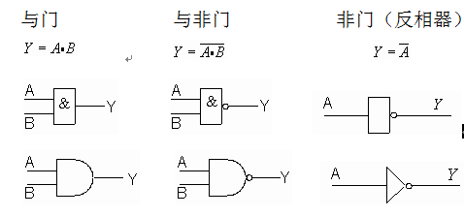
常用通用逻辑门符号
I/O端口地址译码技术

Slide 30
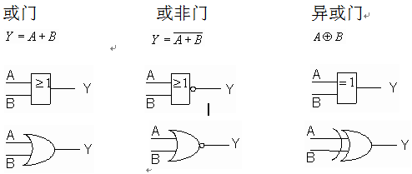
I/O端口地址译码技术

Slide 31
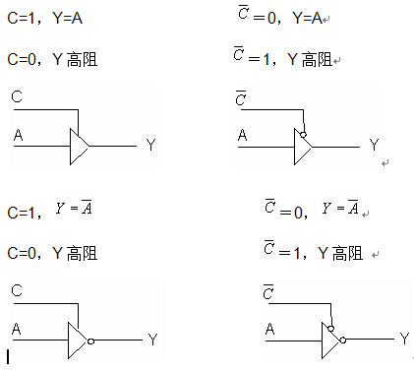
三态门逻辑符号
I/O端口地址译码技术

Slide 32
I/O端口地址译码技术
译码电路原则：译码电路的输出必须是一个唯一的确定值
门电路译码原则：“与”门的输入全为“1”，“或”门的输入全为“0”
换句话说：输入为“0”选“或”门，输入为“1”选“与”门

Slide 33
I/O端口地址译码技术
例1：用74LS系列门电路设计I/O端口地址为2F0H的译码电路
分析：
（1）先分析译码电路的输入地址线的值
（2）再画基本译码电路图
（3）再根据题目要求加控制信号线

Slide 34
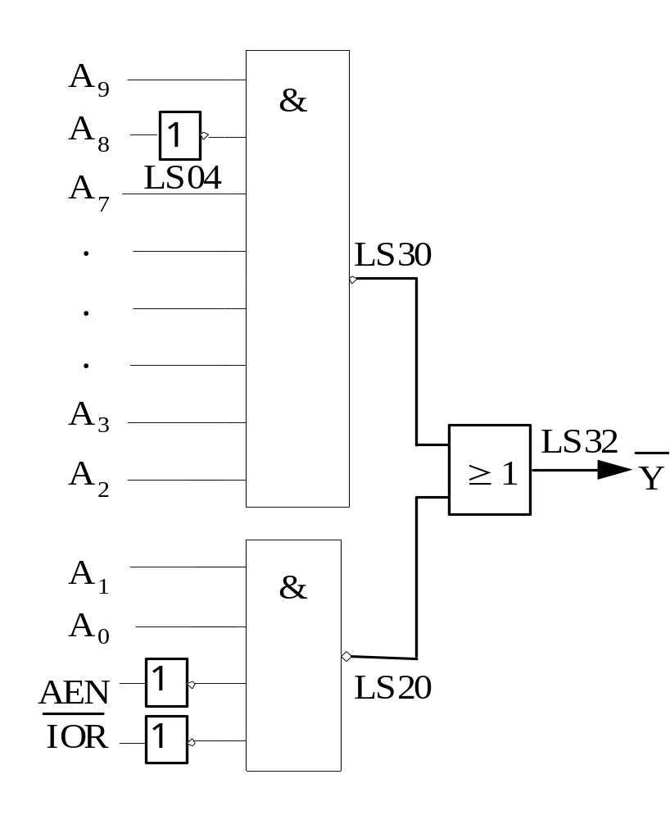
固定式单端口地址译码电路
地址?
地址是2FFH，输入

Slide 35
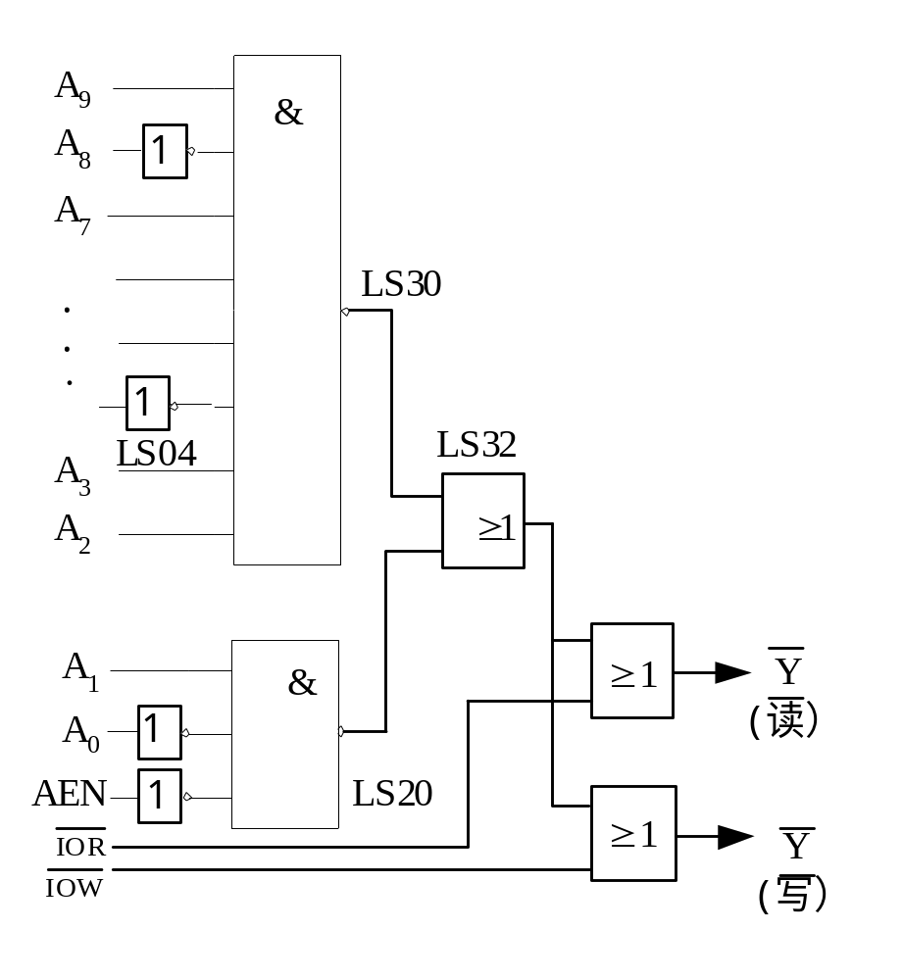
固定式单端口地址译码电路
地址?
地址是2EEH

Slide 36
I/O端口地址译码技术
例2：使用74LS138设计一个系统板上接口芯片的I/O端口地址译码电路，要求让每个接口芯片内部的端口数目为32个。
分析：为了让每个被选中的芯片内部拥有32个端口，必须留出5根低位地址线不参加译码，其余的高位地址线作为74LS138的输入线，参加译码。
译码电路输入地址线的值
固定式多端口地址译码电路

Slide 37
I/O端口地址译码技术
2．可选式端口地址泽码
这种译码方式可以通过开关使接口卡的
I／O端口地址根据要求加以改变，而无需改动线路，其电路可由地址开关、译码器、比较器或异或门等几种元器件组成。
例3：设计扩展板上的I／O端口地址译码电路，要求让扩展板上每个接口芯片的内部端口数目为4个，并且端口地址可选。例如，选择地址范围为300H～31FH。
用比较器组成的可选式译码电路

Slide 38
例4：采用异或门设计例3 的I／O端口地址译码电路。
译码电路输入地址线的值
74LS136内部逻辑
用异或门组成的可选式译码电路

Slide 39
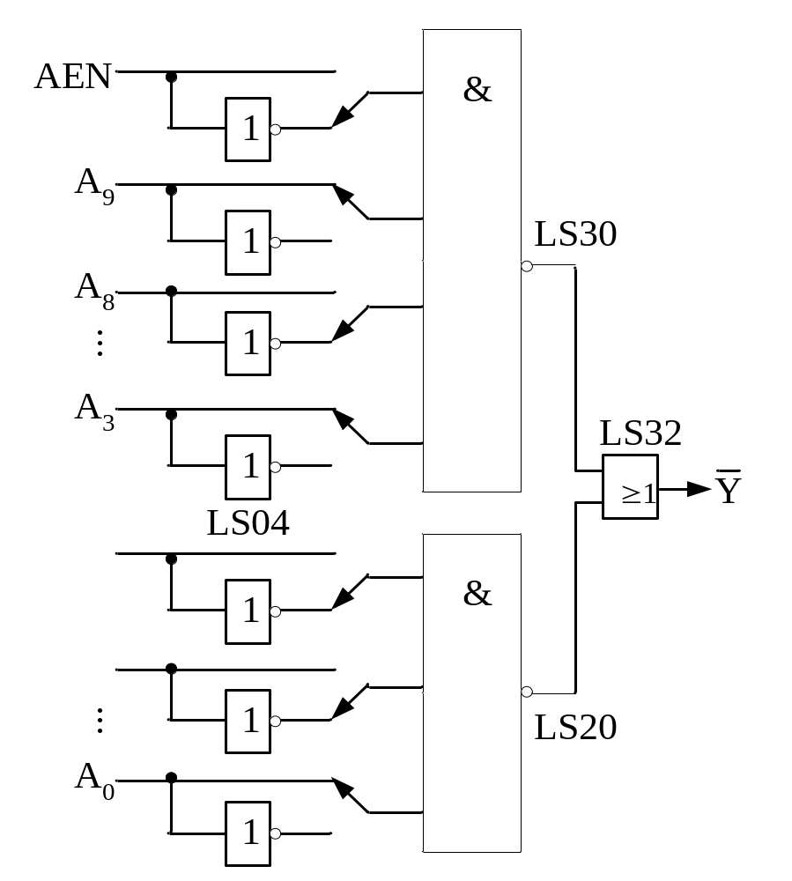
I/O端口地址译码技术
例4：采用跳线开关设计I/O端口地址译码电路

Slide 40
GAL器件及其在I／O地址译码中的应用
GAL器件的特点
GAL（Generic Array Logic）是可编程逻辑器件PLD，有如下特点：
1、可以实现组合逻辑电路和时序逻辑电路的多种功能。一个GAL器件在功能上可以代替4～12个中小规模集成电路，从而使系统缩小体积，提高可靠性，并简化印制电路板的设计
2、采用电擦除工艺，门阵列的每个单元可以反复改写
3、具有硬件加密单元

Slide 41
思考题1：计算下图138译码器的Y0 ～ Y7的地址范围。
0
0
0
1
A Y0
B Y1
C Y2
G1 Y3
Y4
G2A Y5
Y6
G2B Y7
200~207h
208~20Fh
210~217h
218~21Fh
220~227h
228~22Fh
230~237h
238~24Fh
A3
A4
A5
+5V
A6
A7
A8
A9
AEN
IOR
IOW
&
74LS138
3-8译码器
&
PC总线
端口译码电路

Slide 42
思考题2：
设计一个译码电路，要求产生2A8H～2AFH共8个端口地址的选通信号（8个片选）。

Slide 43
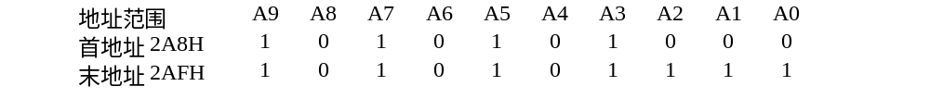
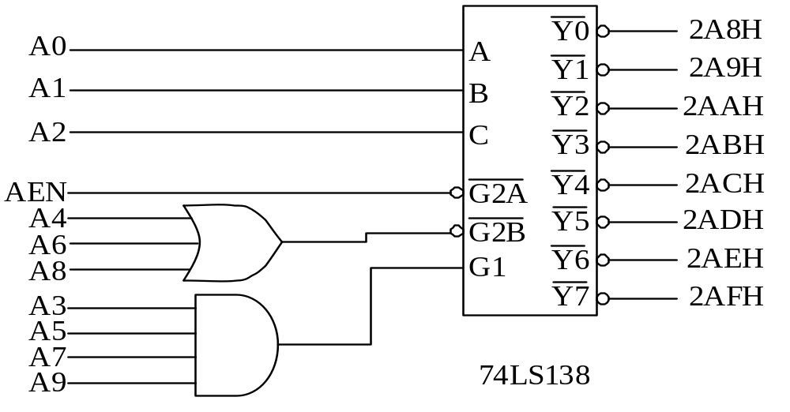
解：由于要产生8个端口的地址信号，因此适合选用3-8译码器74LS138。对应的地址关系为：

Slide 44
思考题3：设计端口地址为218H的译码电路
分析： CPU执行IN/OUT指令时，发出端口的地址信号，
MOV DX，218H
IN AL, DX （ 或 OUT DX, AL）
对应218H端口的地址信号为：
A9 A8 A7 A6 A5 A4 A3 A2 A1 A0 (地址信号)
1 0 0 0 0 1 1 0 0 0 B
2 1 8 H
只要满足此地址取值的译码电路均可

Slide 45
方法一 用门电路实现
D0
~
D7
数 据 线 DB
D0
~
D7
A9
A8
A7
A6
A5
A4
A3
A2
A1
A0
AEN
IOR
IOW
1
0
0
0
0
1
1
0
0
0
0
译码电路满足地址信号A₉～A₀为：
A₉ A₈ A₇ A₆ A₅ A₄ A₃ A₂ A₁ A₀
1 0 0 0 0 1 1 0 0 0
即218H时，输出0，使I/O接口的CS有效，否则输出1，使I/O接口的CS无效
端口
译码
电路
&
0
CS
RD
WR
I/O接口
PC总线

Slide 46
注意：在译码电路中，由于高位地址线A15～A10未参与译码, 即当地址A15 ～ A0为
×××× ××10 0001 1000
时均能输出0,所以该电路使一个端口对应多个地址
（共2⁶=64个），如
218H，618H, A18H，
E18H等
D0
~
D7
数 据 线 DB
D0
~
D7
A9
A8
A7
A6
A5
A4
A3
A2
A1
A0
AEN
IOR
IOW
1
0
0
0
0
1
1
0
0
0
0
端口
译码
电路
&
0
CS
RD
WR
I/O接口
PC总线

Slide 47
采用的实际芯片
D0
~
D7
数 据 线
D0
~
D7
74LS30为 8 输入与非门
74LS20为 4 输入与非门
74LS32为 2 输入或门
当地址信号为：
A₉ A₈ A₇ A₆ A₅ A₄ A₃ A₂ A₁ A₀
1 0 0 0 0 1 1 0 0 0
即地址为218H时，或门74LS32输出0，使I/O接口的CS有效。
1
0
0
0
0
1
1
0
0
0
0
A9
A8
A7
A6
A5
A4
A3
A2
A1
A0
AEN
IOR IOW
+5V
端口译码电路
74LS30
&
0
74LS32
≥1
0
CS
74LS20
&
0
RD
WR
PC总线
I/O接口

Slide 48
方法二 用译码器、门电路组合实现
PC总线
I/O接口
D0
~
D7
数 据 线 DB
D0
~
D7
当端口地址信号为：
A₉ A₈ A₇ A₆ A₅ A₄ A₃ A₂ A₁ A₀
1 0 0 0 0 1 1 0 0 0
即218H时,Y0输出为0，使I/O接口的CS有效
0
0
0
0
1
1
0
0
0
0
1
0
0
218H
A0
A1
A2
AEN
A3
A4
A5
A6
A7
A8
A9
IOR
IOW
A Y0
B Y1
C Y2
G1 Y3
Y4
G2A Y5
Y6
G2B Y7
CS
&
74LS138
3-8译码器
&
RD
端口译码电路
WR

Slide 49
6.2 输入输出方式
1、程序控制传输方式
（1）同步传输
如按钮、发光二极管（LED）等，又称无条件方式
（2）异步查询
传输数据前先查询状态，又称查询方式
（3）中断方式
2、直接存储器存取（DMA）

Slide 50
输入输出方式
1、I/O 寻址64K
2、8086CPU的I／O指令
（1） 直接寻址输入／输出指令(八位端口地址)
IN AL，n (字节输入)
IN AX，n (字输入)
OUT n，AL (字节输出)
OUT n，AX (字输出)
0000H
00FFH
n→
0100H
FFFFH

Slide 51
输入输出方式
（2）DX寄存器间接寻址输入（十六位端口地址）
IN AL，DX (字节输入)
IN AX，DX (字输入)
OUT DX，AL (字节输出)
OUT DX，AX (字输出)
0000H
00FFH
0100H
FFFFH
DX→

Slide 52
6.3 CPU与外设通信的接口
1、同步传送方式
2、异步查询方式 程序控制传送方式
3、中断方式
4、直接存储器存取方式

Slide 53
CPU与外设通信的接口
一、程序控制传送方式
1、同步传送方式（无条件方式）
CPU与外设传送数据前，并不需要了解外设状态，认为外设已经准备就绪，直接与外设传送数据 。

Slide 54
CPU与外设通信的接口
CPU
接口
数据线
译码
地址线
外
设
或门
M/IO
WR
输 出

Slide 55
CPU与外设通信的接口
CPU
接口
数据线
译码
地址线
外
设
或门
M/IO
RD
输 入

Slide 56
CPU与外设通信的接口
2、异步查询方式
在执行输入输出前，要先查询接口中状态寄存器的状态。

Slide 57
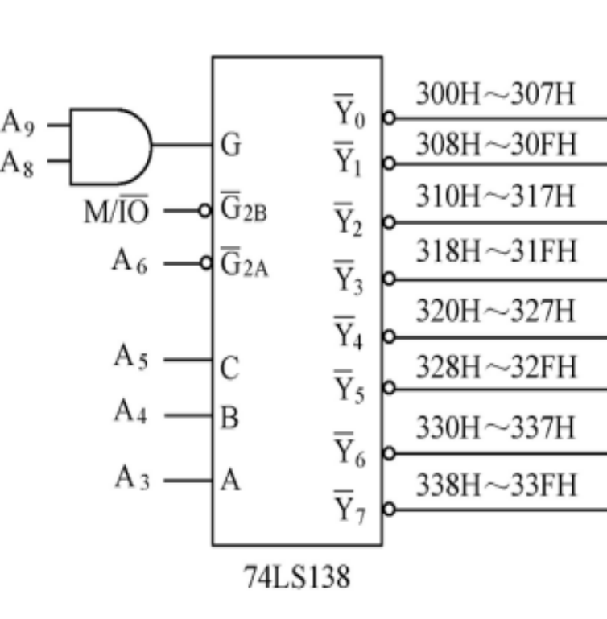
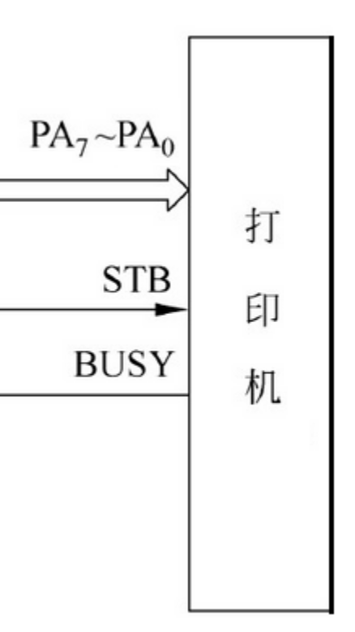
CPU与外设通信的接口
举例：打印机接口

Slide 58
CPU与外设通信的接口
输出时，状态寄存器的状态指示输出设备是否空闲。
外设
读取状态信息
数据线
是
忙？
状态线
否
输出数据

Slide 59
CPU与外设通信的接口
常用的状态线有empty，BUSY
功能：
1）输出设备空闲，BUSY无效；
2）CPU写数据端口，输出设备输出数据， 状态线转换为有效

Slide 60
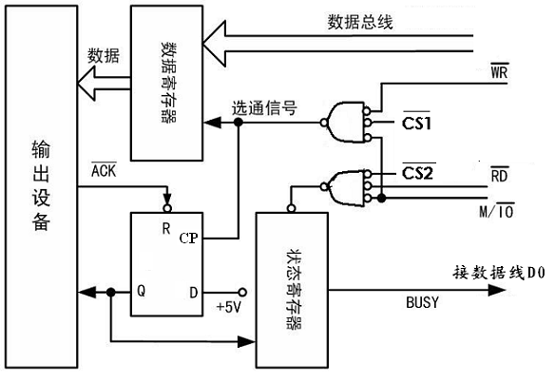
外设
1）CPU读状态端口，查BUSY线
2）CPU写数据，a、数据进入数据锁存器；b、BUSY 有效
3）输出设备工作完毕，BUSY无效

Slide 61
CPU与外设通信的接口
输入时，状态寄存器的状态指示要输入的数据是否已经准备就绪；
外设
读取状态信息
数据线
否
准备好？
状态线
是
输入数据

Slide 62
CPU与外设通信的接口
常用的状态线有IBF，READY
功能：
1）输入设备准备好数据，状态线有效；
2）CPU读数据端口，取走数据后，状态 线转换为无效

Slide 63
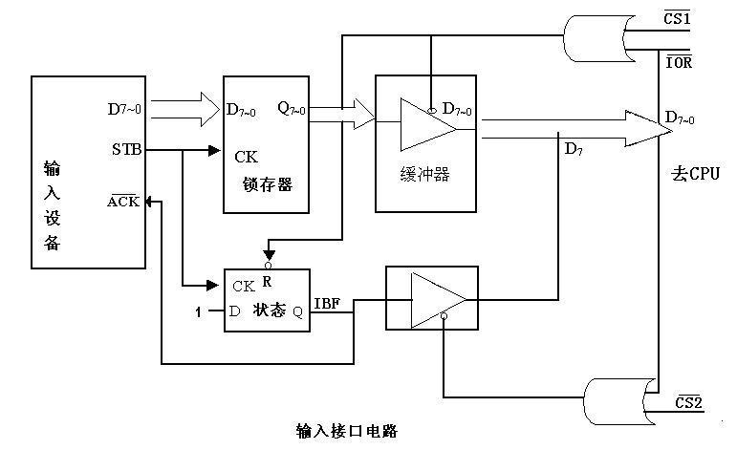
外设
1）STB有效，a、输入设备数据进入锁存器；b、IBF 有效
2）CPU读状态端口
3）CPU读数据端口，同时清IBF

Slide 64
CPU与外设通信的接口
1
STB
IBF
/RD
2
3

Slide 65
CPU与外设通信的接口
优点：电路简单
缺点：降低CPU效率，实时性不强

Slide 66
CPU与外设通信的接口
3、中断方式
当外设作好传送准备后，主动向CPU请求中断，CPU响应中断后在中断处理程序中与外设交换数据。
在中断未发生时，CPU可以执行其他程序，这样可以提高CPU的利用率。

Slide 67
/BUSY
送打印机数据
/BUSY
送打印机数据

Slide 68
中断申请信号
主程序
中断服务子程序
/BUSY
检测状态线
送打印机数据
中断逻辑
/BUSY
检测状态线
送打印机数据

Slide 69
主程序
中断服务子程序
中断申请信号

Slide 70
CPU与外设通信的接口
与程序查询方式相比，中断控制方式的数据交换具有如下特点:
(1) 提高了CPU的工作效率;
(2) CPU具有控制外围设备服务的主动权;
(3) CPU可以和外设并行工作;
(4) 可适合实时系统对I/O处理的要求。

Slide 71
CPU与外设通信的接口
二、直接存储器存取方式 （DMA） (Direct Memory Access) 。
在高速的外设或成块交换数据的情况，采用程序控制方式进行数据的传输，是无法满足要求的。在这种情况下，采用DMA方式。

Slide 72
CPU与外设通信的接口
AB
DB
CB
CPU DMAC RAM/ROM I/O

Slide 73
CPU与外设通信的接口
DMA方式是在外设与内存间建立起直接的通道，CPU不再直接参加外设和内存间的数据传输。
当系统需要进行DMA传输时，将CPU对地址和数据及控制线的管理权交由DMA控制器进行控制，当完成了一次DMA数据传输后，再将这个控制权还给CPU，这些工作都是由硬件自动实现的，并不需要程序进行控制。

Slide 74
CPU与外设通信的接口
总线
外设
CPU
存储器
：执行程序指令的数据传送路径； ：DMA方式的数据传送路径

Slide 75
DMA的基本功能和步骤
AB
DB
CB
CPU DMAC Memory I/O
HOLD
HLDA
  (1) DMAC接收I/O接口的DMA请求，并向CPU发出总线请求信号HOLD；
  (2) 当CPU发出总线回答信号HLAD后，接管对总线的控制，进入DMA传送过程；
  (3) 能实现有效的寻址，即能输出地址信息并在数据传送过程中自动修改地址；

Slide 76
作业
1、用门电路设计产生端口地址300H~301H的PC机的译码电路（2个片选）。需标出使用的门电路型号。
2、用3-8译码器和门电路设计产生端口地址300H~307H的PC机译码电路（8个片选）。

Slide 77
本章结束

Slide 78
肖特基二极管
肖特基二极管是贵金属（金、银、铝、铂等）A为正极，以N型半导体B为负极，利用二者接触面上形成的势垒具有整流特性而制成的金属-半导体器件，具有开关频率高和正向压降低等优点，但其反向击穿电压比较低，大多不高于60V，最高仅约100V。

Slide 79
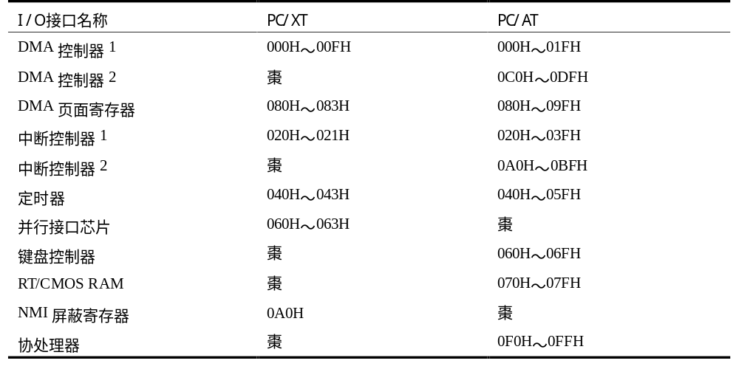
系统板上芯片的端口地址

Slide 80
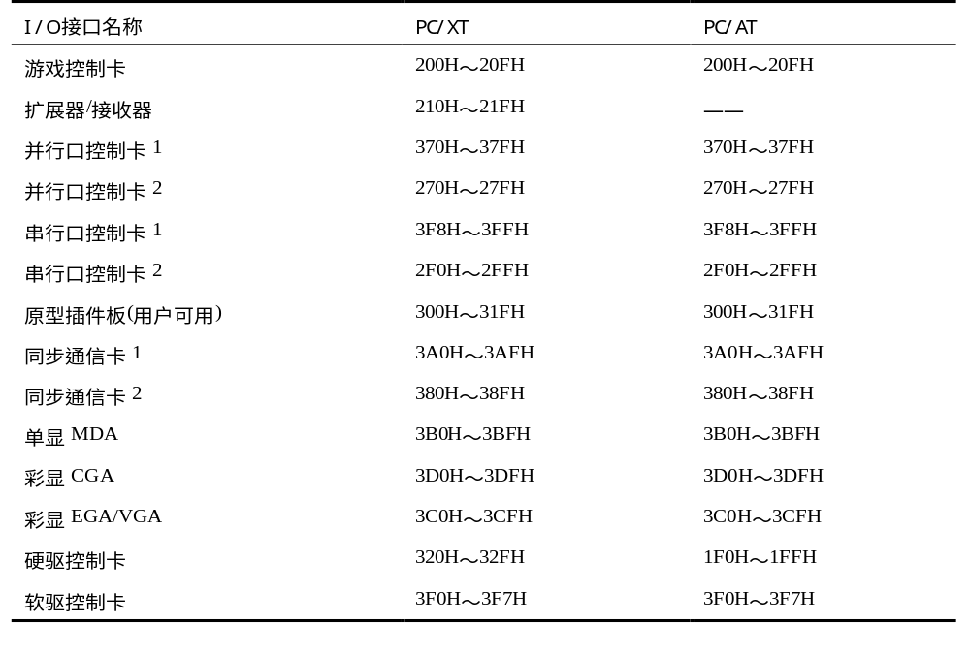
扩展槽上接口控制卡的端口地址

Slide 81
例1 译码电路输入地址线的值
地址线 | 0 0 A₉ A₈ | A₇ A₆ A₅ A₄ | A₃ A₂ A₁ A₀
二进制 | 0 0 1 0 | 1 1 1 1 | 0 0 0 0
十进制 | 2 | F | 0

Slide 82
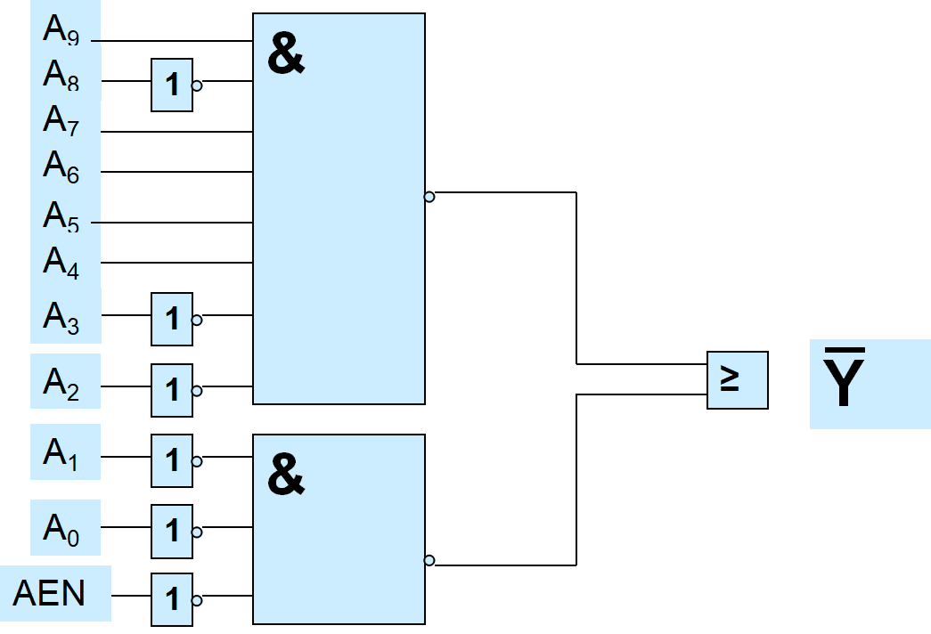
例1 译码电路图
LS04（非门）
LS30（8与非门）
LS32（2或门）
LS20（4与非门）

Slide 83

例1:若要求是只读，译码电路则需加上IOR信号进行控制；若要实现读写访问，则还需加上IOW信号进行控制。
&
A₈
A₂
≥
A₁
&
A₀
Y 读
≥
AEN
IOR
≥
Y 写
IOW

Slide 84
译码电路输入地址线的值
地址线 | 0 0 A9 A8 | A7 A6 A5 | A4 A3 A2 A1 A0
用途 16进制 | 控制 0H | 片选 0～7H | 片内端口译码 0～1FH

Slide 85
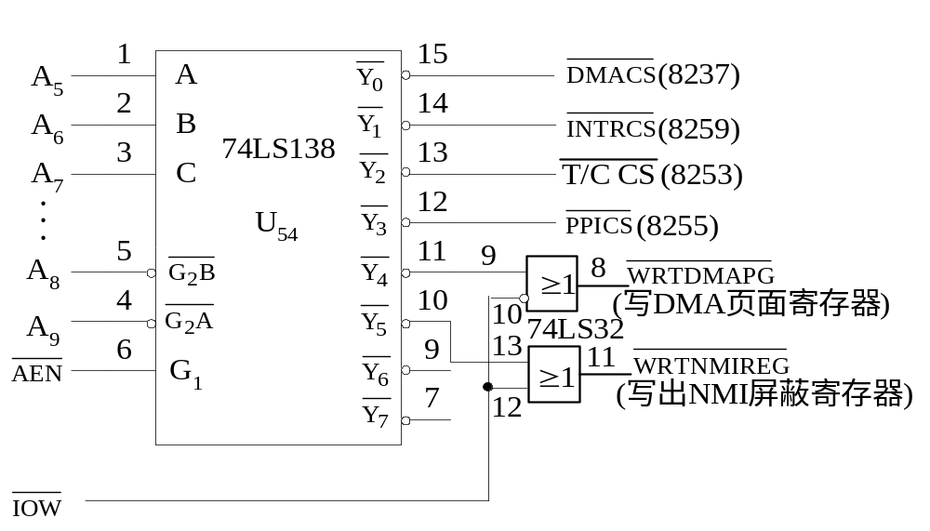
固定式多端口地址译码电路

Slide 86
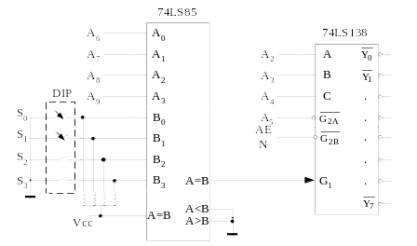
用比较器组成的可选式译码电路

Slide 87
译码电路输入地址线的值
地址线 | 0 0 A9 A8 | A7 A6 A5 | A4 A3 A2 A1 A0
二进制 | 0 0 1 1 . . . 0 0 1 1 | 0 0 0 . . . 0 0 0 | 0 0 0 0 0 . . . 1 1 1 1 1
十六进制 | 3H | 0H | 0～1FH

Slide 88
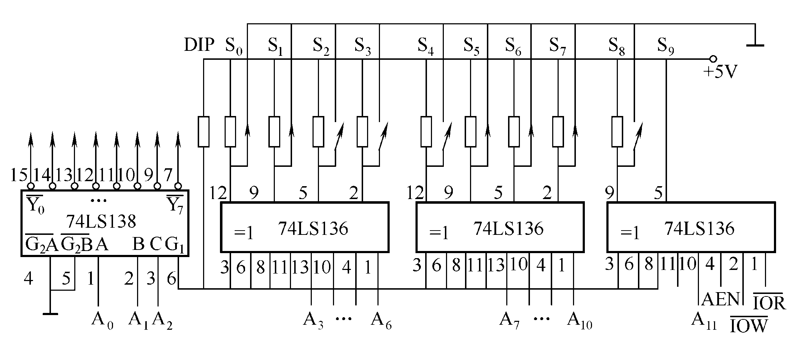
用异或门组成的可选式译码电路

Slide 89
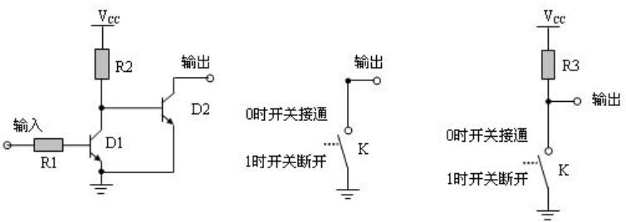
集电极开路示意图
OC输出电路图
OC输出等效模型图
带上拉电阻的OC输出

Slide 90
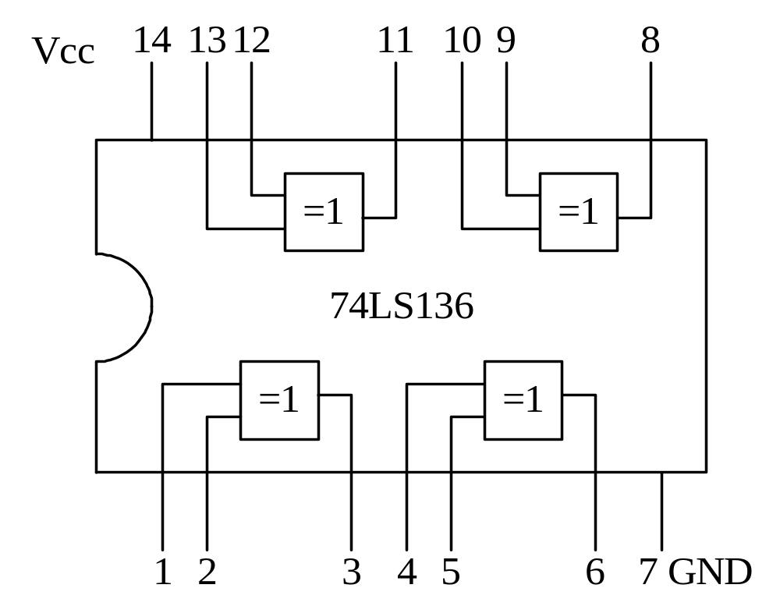
74LS136内部逻辑图

Slide 91
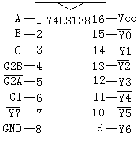
74LS138译码器引脚图

Slide 92
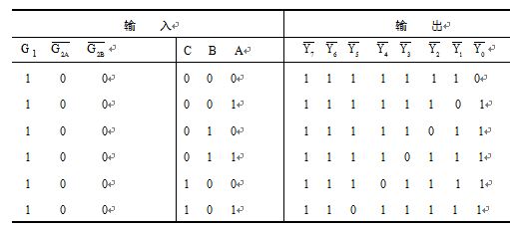
74LS138译码器真值表

Slide 93
译码电路输入地址线的值
地址线 | 0 0 A9 A8 | A7 A6 A5 | A4 A3 A2 A1 A0
二进制 | 0 0 1 1 . . . 0 0 1 1 | 0 0 0 . . . 0 0 0 | 0 0 0 0 0 . . . 1 1 1 1 1
十六进制 | 3H | 0H | 0～1FH

Slide 94
组合逻辑电路
组合逻辑电路是指在任何时刻，输出状态只决定于同一时刻各输入状态的组合，而与其他时间的状态无关。组合逻辑电路的特点：
1、输入、输出之间没有返馈延迟通道；
2、电路中无记忆单元。
常见的组合逻辑电路：门电路、半加器和全加器、译码器等

Slide 95
时序逻辑电路
时序逻辑电路其任一时刻的输出不仅取决于该时刻的输入，而且还与过去各时刻的输入有关。
常见的时序逻辑电路：触发器、计数器、寄存器等。
由于时序逻辑电路具有存储或记忆的功能，检修起来就比较复杂。

